Slide 1



Asignatura: Supervisión del Trabajo Social.
Tema 3: Origen y desarrollo histórico
Curso: 2026-2027

Slide 2
Objetivos de la clase
Comprender la evolución histórica de la supervisión en Trabajo Social en Europa, EE. UU., América Latina y Cuba.
Identificar los principales hitos y autores que marcaron el desarrollo de la supervisión.
Comparar similitudes y diferencias entre los enfoques regionales.
Aplicar el conocimiento en una actividad colaborativa de construcción de una línea de tiempo.
Reflexionar sobre la pertinencia de la supervisión en el contexto cubano actual.

Slide 3
EVOLUCIÓN HISTÓRICA EN EUROPA Y EE. UU.
Región | Evolución histórica | Autores / Hitos clave
Europa | - Surge a finales del siglo XIX en Inglaterra, ligada a la filantropía y la profesionalización del trabajo social. - Se consolida en el siglo XX con la institucionalización de servicios sociales. - Enfoque inicial: control administrativo y formación práctica. | - Mary Richmond (EE. UU., pero influyó en Europa). - Octavia Hill (Inglaterra, pionera en vivienda social).
EE. UU. | Finales del XIX: supervisión como acompañamiento en agencias de caridad. - Décadas de 1920–30: se formaliza como método pedagógico y administrativo. - Décadas de 1960–70: se amplía hacia el apoyo emocional y el desarrollo profesional. | Mary Richmond (Social Diagnosis, 1917). - Bertha Reynolds (enfoque psicosocial). - Kadushin (modelo tripartito: administrativa, educativa, apoyo).

Slide 4
EVOLUCIÓN HISTÓRICA EN AMÉRICA LATINA Y CUBA
Región | Evolución histórica | Autores / Hitos clave
América Latina | Décadas de 1950–60: influencia directa de EE. UU. y Europa. - Décadas de 1970–80: se vincula a procesos políticos y sociales, con énfasis en la transformación comunitaria. - Décadas de 1990–2000: se consolida como práctica académica y profesional en universidades y servicios sociales. | - José Paulo Netto (Brasil, crítica marxista). - Norberto Alayón (Argentina, enfoque crítico).
Cuba | - Décadas de 1960–70: supervisión ligada a programas sociales de la Revolución. - Décadas de 1980–90: se institucionaliza en universidades y centros comunitarios. - Actualidad: se concibe como proceso pedagógico, administrativo y ético, con fuerte vínculo comunitario. | - Ruiz González (Selección de Lecturas de Supervisión en Trabajo Social, 2006). - Documentos del Ministerio de Trabajo y Seguridad Social.

Slide 5
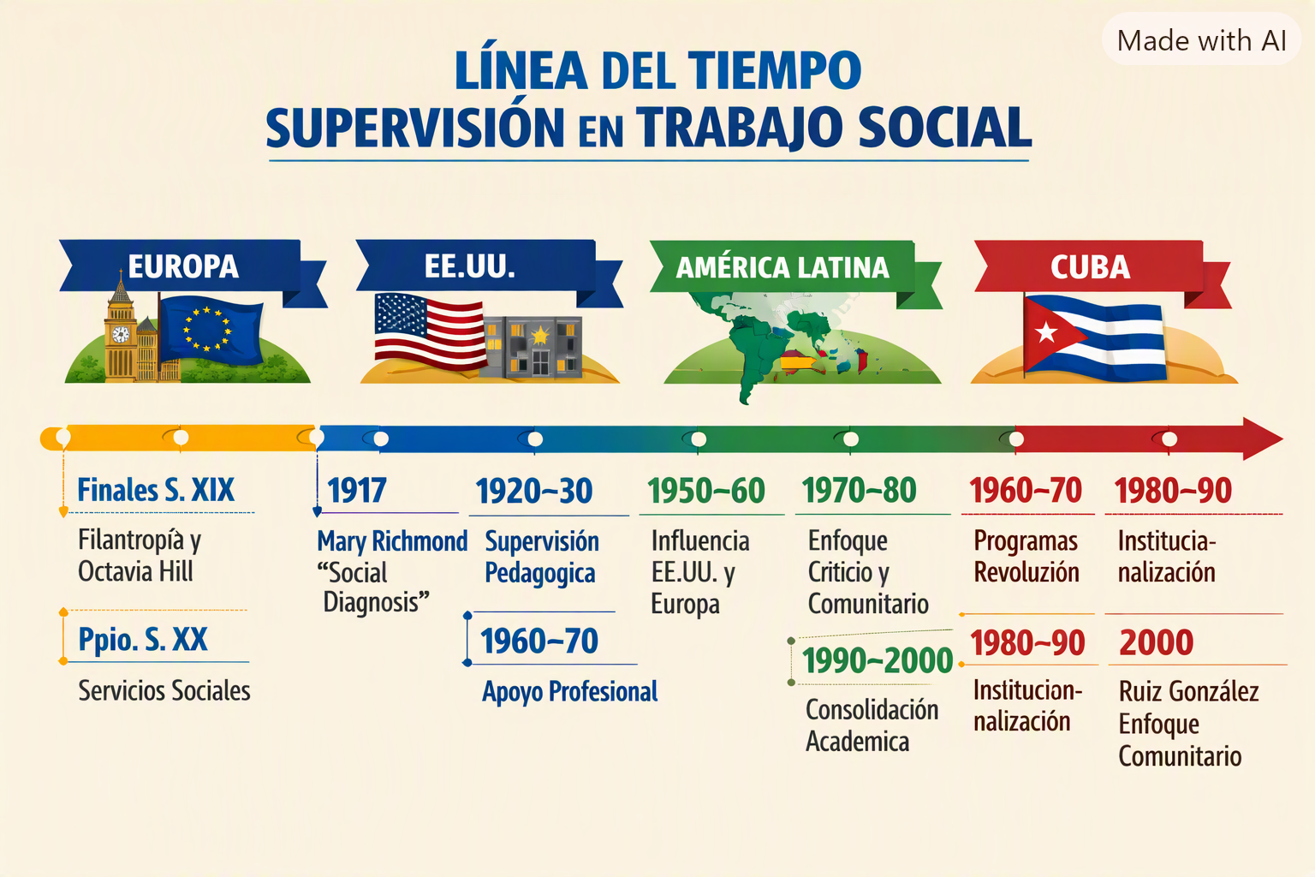

Slide 7
DIFERENCIAS ENTRE REGIONES
Europa: la supervisión nace ligada a la filantropía y a la profesionalización inicial del trabajo social; se centra en el control administrativo y la formación práctica.
EE. UU.: se desarrolla como método pedagógico y administrativo, luego incorpora el apoyo emocional y el desarrollo profesional; se sistematiza con modelos teóricos (Kadushin).
América Latina: adopta inicialmente influencias europeas y estadounidenses, pero en los años 70–80 se vincula a procesos políticos y comunitarios, con una mirada crítica y transformadora.
Cuba: se integra a los programas sociales de la Revolución, con fuerte énfasis en la comunidad y en valores éticos y políticos; se institucionaliza en universidades y servicios sociales.

Slide 8
Elementos en común
La función educativa: en todas las regiones la supervisión busca formar y acompañar a los profesionales.
La dimensión administrativa: siempre existe un componente de control y organización del trabajo.
El apoyo al trabajador social: aunque con matices, la supervisión se concibe como espacio de orientación y respaldo.
La adaptación al contexto social y político: cada región ajusta la supervisión a sus realidades históricas y culturales.

Slide 9
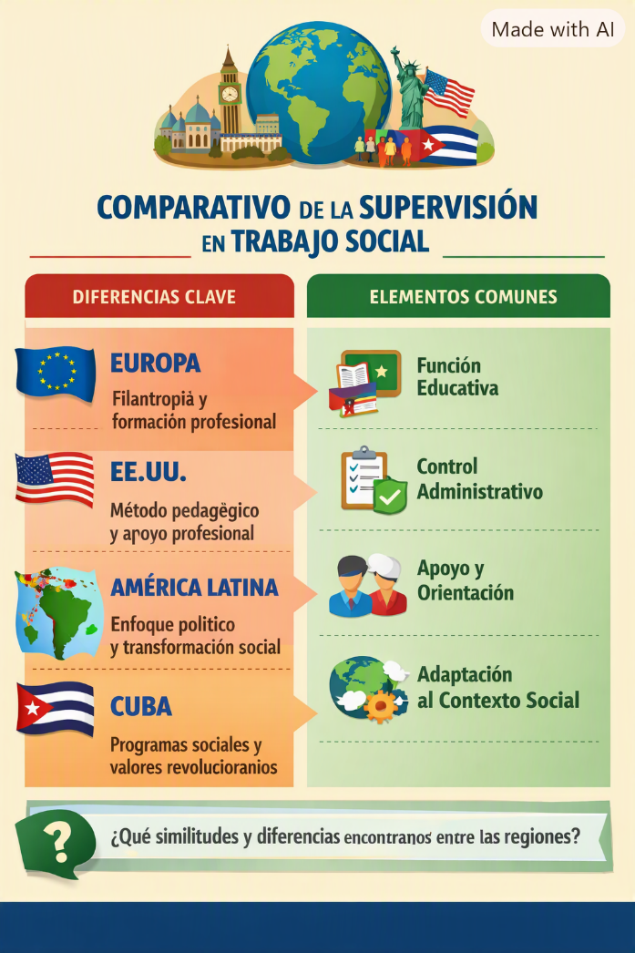

Slide 10
Para la reflexión en clase:
Similitudes: todos los modelos reconocen que la supervisión es necesaria para garantizar calidad, ética y formación continua.
Diferencias: el grado de control estatal, el peso de la comunidad y la orientación ideológica varían según el contexto.

